Slide 1

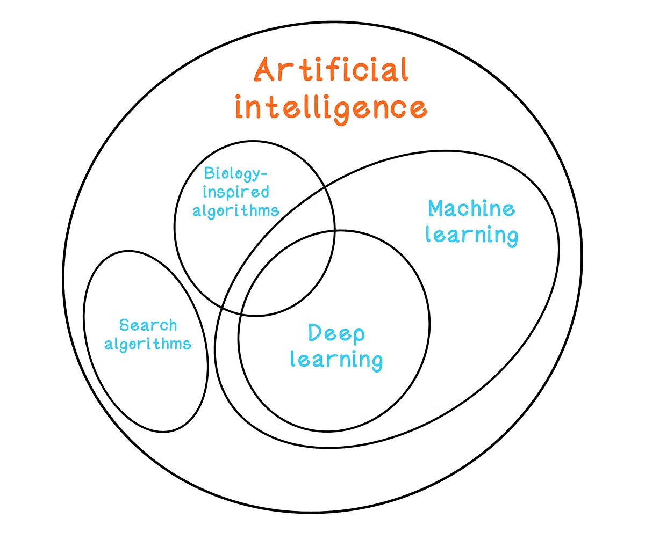
Algoritmos Evolutivos
Explore a fascinante jornada da programação evolutiva, onde algoritmos inspirados na natureza revolucionam a resolução de problemas complexos. Mergulhe neste campo emergente e descubra como a seleção natural e o darwinismo podem ser aplicados à computação.

Slide 2

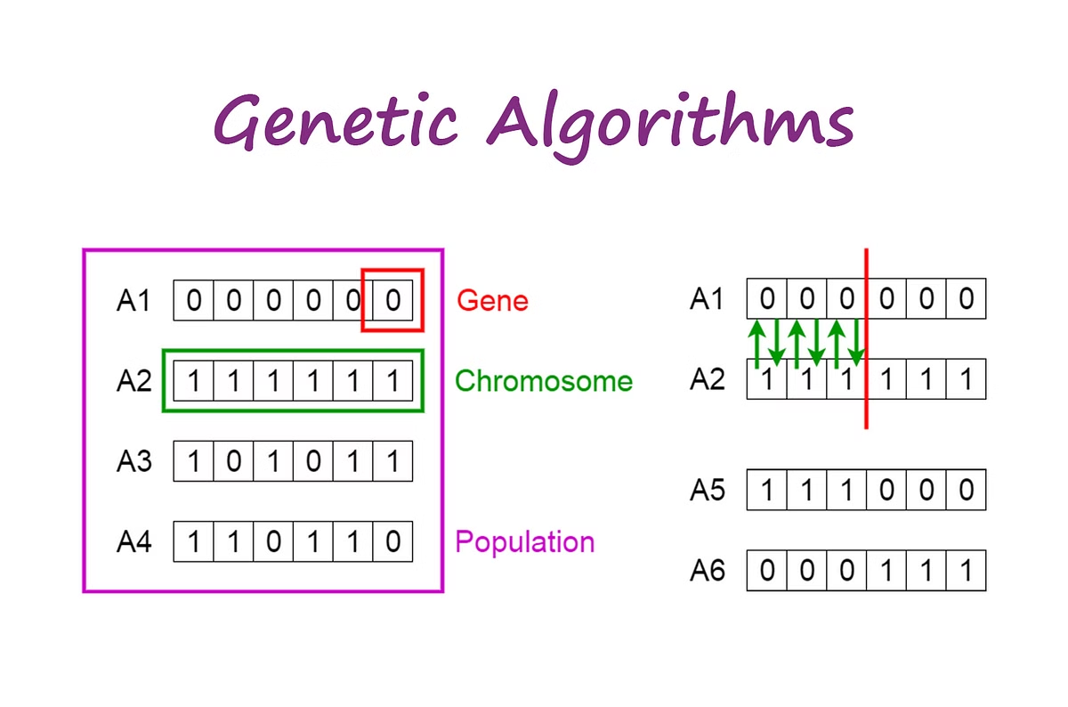
Fundamentos da Programação Evolutiva
1
Inspiração Biológica
2
Otimização Complexa
Os algoritmos evolutivos se baseiam nos princípios da evolução natural, como mutação, cruzamento e seleção.
Essas técnicas se destacam na resolução de problemas de otimização não lineares e altamente complexos.
3
Adaptação Dinâmica
Os algoritmos evolutivos se adaptam continuamente, permitindo soluções eficazes em ambientes em constante mudança.

Slide 3

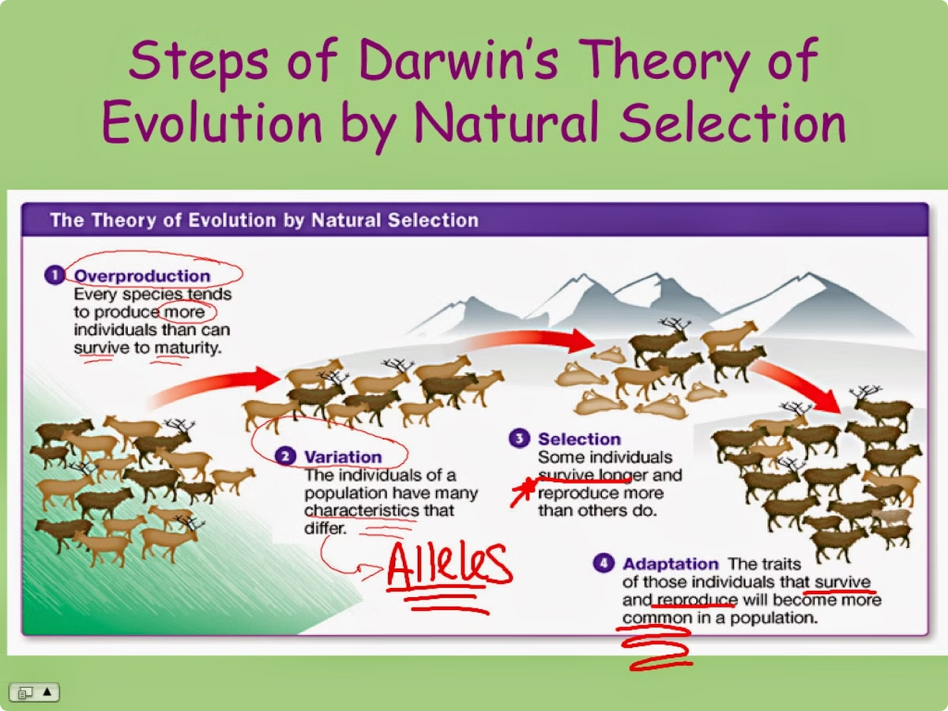
Inspiração da Natureza: Darwinismo e Seleção Natural
1
Variação
Diferenças aleatórias entre indivíduos geram diversidade genética.
2
Seleção
Indivíduos com traços mais adaptados têm maior chance de sobreviver e se reproduzir.
3
Hereditariedade
Características favoráveis são transmitidas para as próximas gerações.

Slide 4
Algoritmos Genéticos: A Essência da Evolução Artificial
Codificação
Seleção
Operadores Evolutivos
As soluções candidatas são representadas como cromossomos codificados.
As soluções mais adaptadas têm maior probabilidade de serem selecionadas.
Mutação e cruzamento geram novas soluções a partir das existentes.

Slide 5
Programação Evolutiva: Aplicações e Casos de Uso
Otimização de Rotas
Planejamento de Produção
Desenvolvimento de Jogos
Algoritmos evolutivos resolvem problemas complexos de roteamento e logística.
Usados para alocar recursos e programar tarefas de forma eficiente.
Criam inteligência artificial adaptável para personagens e ambientes de jogos.
Modelagem Preditiva
Preveem tendências e padrões com base em dados históricos.

Slide 6



Desafios e Considerações na Implementação
Codificação Eficaz
Ajustes de Parâmetros
Convergência Prematura
Representar soluções de forma apropriada é crucial para o desempenho.
Encontrar os valores ideais de mutação, cruzamento e seleção é complexo.
Evitar ficar preso em ótimos locais requer técnicas avançadas.

Slide 7



Tendências e Avanços Futuros
Algoritmos Híbridos
Computação Paralela
Aprendizado de Máquina
Combinação de técnicas evolutivas com outras abordagens de IA.
Aproveitando o poder de processamento paralelo para escalabilidade.
Integração de algoritmos evolutivos com técnicas de ML avançadas.

Slide 8
Conclusão e Reflexões Finais
A programação evolutiva abre um mundo de possibilidades, inspirado pelos mecanismos naturais de evolução. À medida que essa área continua a se desenvolver, espera-se que surjam soluções cada vez mais inovadoras e adaptáveis para os desafios do futuro.

